Slide 1
２０２１年度「マテリアル革新先導研究プログラム」
ヒアリング資料
提案書受理番号：《例201A101X》
《研究開発テーマ名》
応募連絡先の機関
《研究機関名》
連名提案者（委託予定先）
《研究機関名》、《研究機関名》、．．．
再委託先又は共同実施先
《研究機関名》、《研究機関名》、．．．（あれば記入）
※１ 本書式に準じて、提案書の内容を説明しやすい形にまとめてください。
※２ 作成の過程で、黒字は残し、青字は適宜修正、青枠は削除をお願いいたします。
※３ 文字色・フォントは適宜変更いただいて結構です。
※４ 各ページ（上隅（または下隅など））にページ番号を記入してください。
※５ 発表時間は１０～１５分を予定しています。決定しましたら別途ご連絡いたします。
※６ 当日の円滑な進行のため、発表資料はヒアリングの前日までにNEDOへ提出をお願いいたします。

Slide 2
Ⅰ．研究開発テーマに関する情報
研究開発テーマの概要、技術的な課題と解決手段を記載してください。
当該研究が実用化された場合のイメージ、インパクト（産業への波及効果等）についても説明してください。
また、政策・長期ビジョンへの有効性について分かりやすく説明してください。
提案書：Ⅰ．３－１
（１）研究開発テーマの概要（要旨）
・どのような技術的な課題が存在し、これをどのような発想・アプローチで解決していくこと
を意図しているか、図表等を使って、その概要を分かりやすく記載してください。
・どのような新規性、革新性、独創性を有しているか説明してください。
・従来技術や、競合する研究開発全体の俯瞰図を作成し、当該研究にどのくらいの優位性が見込まれるかについて説明してください。

Slide 3
提案書：Ⅰ．３－２ （Ⅱ．１－１）
（２）技術課題と解決手段
・対象となる研究開発課題を解決するために、本事業で実施する研究開発テーマとして、どのような革新的な技術を創出するのかを論理的に説明してください。また実施する内容について、手段・手法を詳細に説明してください。
・従来技術の発想や方法および現状の世界におけるベンチマークに対して、本事業で実施する研究開発テーマがどの程度優れているのかが明確になるように、わかりやすく説明してください。
①どのような点が、着想や解決手段がハイリスクではあっても、ハイリターンが期待できるインパクトの高いチャレンジであるのか。
②どのような点が世界のトップレベルの研究開発であるのか。
③どのような点が新規性、独創性、革新性に訴求点があるのか。
この項目を重点的に説明してください。

Slide 4
提案書：Ⅰ．４
（３）研究開発の全体構想及び実用化のインパクト
・実用化に至るまでのシナリオを、研究開発の長期的・全体的な構想とともに具体的な道筋を示しながら、論理的に説明してください。
・既存技術の延長でなく、従来の発想によらない革新的、独創的な着眼点やアプローチであることを、競合（同種、異種）を含めた既存技術との比較や優位性を示しながら、わかりやすく説明してください。
・最終的な開発成果が得られた場合に、どのように社会に還元されるのかを、実用化イメージとインパクトについて、事業化も見据えて説明してください。
・図や表を活用して、分かり易く説明してください。
（次頁の図表の例を参考にしてください。）
提案書：Ⅰ．５
（４）政策・長期ビジョンへの有効性
・研究開発テーマが、政策又は長期ビジョンの形成に有効である点を以下の観点から説明してください。
・産業政策の課題解決に資する点
・開発成功時の政策的インパクトが大きく、国家プロジェクト等として取組むべきと考えられる点

Slide 5
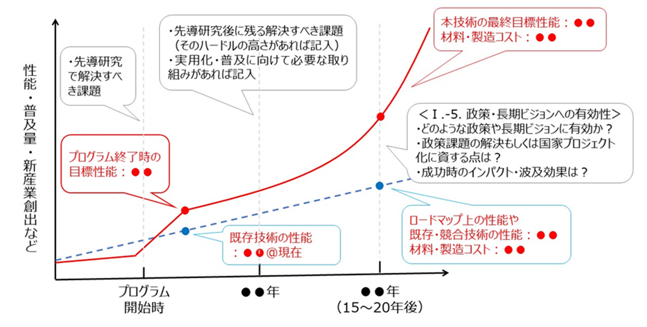
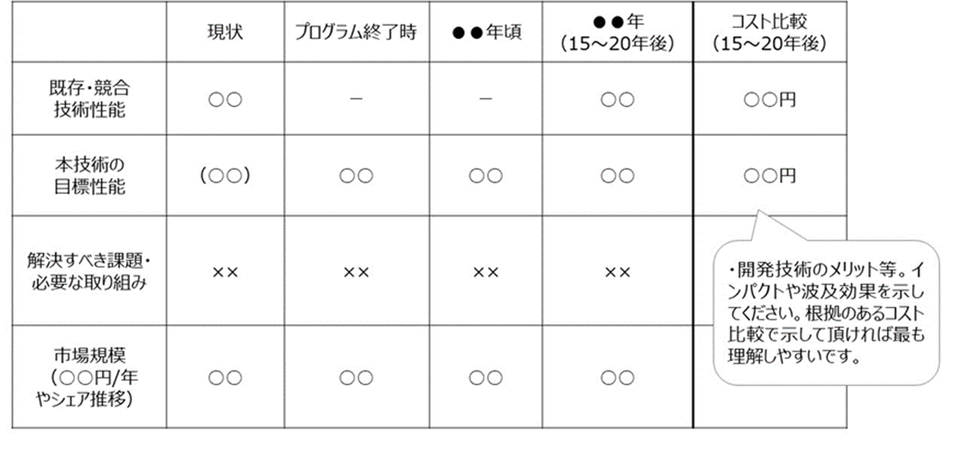
【図表の一例】

Slide 6
以下補足資料
必要に応じて説明を求めるので、
ご用意ください。

Slide 7
Ⅱ．実施計画に関する情報
提案書：Ⅱ
（１）研究計画の概要
研究開発期間、必要経費概算、研究開発項目と目標（２年間以上の提案の場合は、１年目終了時の中間目標も記入）、実施機関の分担について分かりやすく簡潔にまとめてください。
（２）実施体制に関する情報
実施体制図（実施機関、その所在地、担当研究項目）について記載してください。
（３）研究開発予算と研究人員数
研究開発項目ごとの担当機関、予算、研究人員数の四半期ごとの展開を記載してください。
※各項目を記載の上、ポイントを説明してください。
（１）研究計画の概要
【記入例】・研究開発期間：２０２１年６月～○○年○月 （○年○ヶ月）
・実施機関：○○(株)（再委託：○○大学）、◇◇大学、△△大学
・経費概算：１年目○○百万円、２年目○○百万円、 計○○百万円
研究開発項目 | 中間目標（値） （提案する研究期間が１年の場合は、終了時目標のみ） | 終了時目標（値） | 実施機関 | 経費概算 （内訳）
A）○○の研究 | ＊＊＊ | ＊＊＊ | ◇◇大学 | ＊＊＊円
B）○○の開発 | ＊＊＊ | ＊＊＊ | △△大学 | ＊＊＊円
C）○○の研究 | ＊＊＊ | ＊＊＊ | ○○(株) | ＊＊＊円
D）○○の開発 | ＊＊＊ | ＊＊＊ | ○○(株) 再委託：○○大学 | ＊＊＊円

Slide 8
（２）実施体制
提案書：Ⅱ．２－３
【記入例】
「○○○○の研究」実施体制図
※ 機関ごとに全て、研究実施場所、所在、研究項目を記入してください。
※ 提案書の記載を転記するなど、記載内容が読み取りやすい形にまとめてください。

Slide 9
（３）研究開発予算と人員数
提案書：Ⅱ．４－１
【記入例】／研究期間１年の場合
（単位：百万円）
（ ）内は人数
研究項目（担当機関） | 2021年度 （2021/6～2022/3） | 計
１．○○技術の開発（担当：○○株式会社） （2021/6～2021/9） ２．◇◇評価技術（○○大学） （2021/6～2022/3） ・ ・ ・
合 計
＊＊
（＊）
＊
（＊）
＊＊
（＊）
＊
（＊）
＊＊
（＊）
＊＊
（＊）
※ 提案する研究期間が２年以上の場合、提案年数に応じて列数を調整ください。
9

Slide 10
（４）予算規模・配分の妥当性
提案書：Ⅱ．４
・経費目安（１機関２千万円以内/年度）を超過する提案者または高額設備（１件５００万円以上）を必要とする提案者のみ本ページを作成してください。
（４－１）経費目安（１機関２千万円以内/年度）を超過する理由
・１機関２千万円以内/年度を超過する場合、その理由を説明してください。
・１機関２千万円以内/年度だと、どこまで研究開発を行うことができ、必要増額分の費用があればさらにどこまで研究開発ができるのかを明確に説明してください。
（４－２）高額設備（１件５００万円以上）の必要性
・高額設備（１件５００万円以上）が必要な理由を、写真や図を用いて説明してください。
公募資料別添４
10

Slide 11
事前質問に対する回答
・質問事項を事前にご連絡する場合がありますので、回答を発表資料の最後のページで説明してください。
11

